Slide 1
Нова українська школа:
стратегія змін
(обговорення Закону України “Про освіту”)
07.11.2017 року

Slide 2
Засідання педагогічної 07.11.2017
Порядок денний:
Основні положення Закону України «Про освіту»
Доповідач: заступник директора з НВР Ткаченко В.О.
2. Обговорення проекту Державного стандарту початкової освіти
Доповідач: вчитель 4В класу Свентецька Т.Є.
3. Роль української мови при формуванні у школярів ціннісного ставлення до держави та суспільства
Доповідач: вчитель української літератури Бєляєва А.О
4. Багатоманітність освітнього процесу – інклюзивне навчання
Доповідач: заступник директора з НВР Слесаренко Г.Б.
5. Вчитель – агент змін: педагогічне вигорання та здатність до професійного оновлення та саморозвитку
Доповідач: практичний психолог Куленко С.М.

Slide 3
Закон України
“Про освіту”
Прийнятий 05.09.2017 р., набрав чинності 28.09.2017р.
12 розділів, 84 статті, 93 стор.
Визначає: * освіта - основа _________________________
* мету освіти ___________________________
* принципи освітньої діяльності ____________
Регулює суспільні відносини, що виникають _____________
A0dd Y05.09our Text
КЛЮЧОВІ НОВЕЛИ ЗАКОНУ:
простір
освітніх можливостей

Slide 4
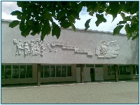
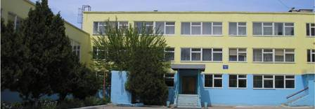
РОЗДІЛ І Загальні засади Основні ТЕРМІНИ, ЇХ ВИЗНАЧЕННЯ та термінологічні зміни:
Навчальний заклад – заклад освіти
Загальноосвітній навчальний заклад – заклад загальної середньої освіти
Навчально-виховний процес – освітній процес
Переоформлення установчих документів закладів освіти

Slide 5
Стаття 1
Автономія, академічна свобода, безоплатна освіта, викладацька діяльність,…. якість освіти, якість освітньої діяльності

Slide 6
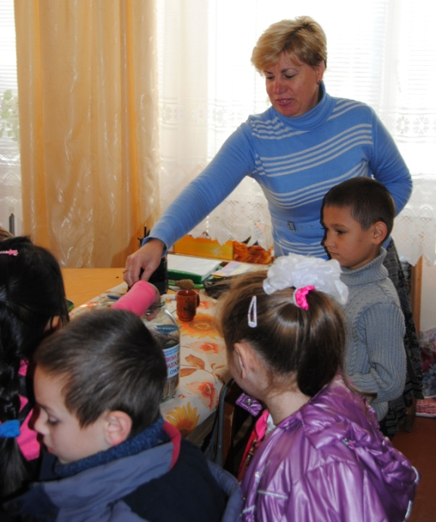
Академічна свобода
Шкільний вчитель та вихователь ДНЗ можуть САМОСТІЙНО
розробляти освітню програму, на основі розробленого МОН
державного стандарту.
Освітня програма схвалюватиметься педагогічною радою закладу та
затверджуватиметься його керівником, без погодження з МОН
План роботи закладів освіти затверджується керівником
закладу та не потребує погодження з управлінням освіти
ВЧИТЕЛЬ – АГЕНТ ЗМІН
Готовність до:
зламу освітніх парадигм і особистих
професійних стереотипів;
переходу від репродуктивного навчання
до навчання критичного мислення,
основаного на цілісному
сприйнятті світу (інтегрованого);
свідомого та реального впровадження в
освітній процес інноваційних педагогічних
технологій , методів, форм, засобів.

Slide 7
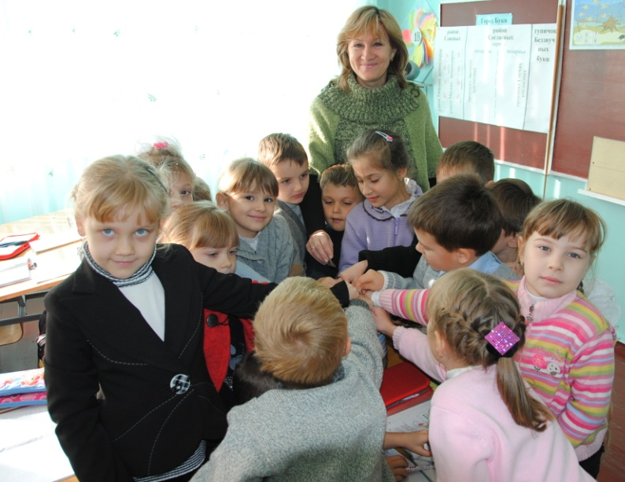
Професійні якості вчителя нової української школи:
Вміння вчитися впродовж усього життя
Вміння ставити цілі та вибудовувати шляхи їх досягнення
Вміння працювати в команді
Вміння критично мислити (не плутати з нігілізмом) та розвивати ці вміння у своїх учнів
УСПІШНИЙ ВМОТИВОВАНИЙ ВЧИТЕЛЬ

Slide 8
Якість освіти Система забезпечення якості освіти та освітньої діяльності:
ВНУТРІШНЯ – в закладах освіти
ЗОВНІШНЯ: стандартизація, ліцензування, акредитація, інституційний аудит, моніторинг якості освіти, атестація педагогічних працівників, сертифікація педагогічних працівників, громадський нагляд
АКАДЕМІЧНА ДОБРОЧЕСНІСТЬ
педагогічних, наукових працівників та здобувачів освіти
ПОСИЛАННЯ НА ДЖЕРЕЛА ІФОРМАЦІЇ у разі використання ідей, розробок, тверджень, відомостей,
ДОТРИМАННЯ АВТОРСЬКОГО ПРАВА
НАДАННЯ ДОСТОВІРНОЇ ІНФОРМАЦІЇ
ОБ’ЄКТИВНЕ ОЦІНЮВАННЯ РЕЗУЛЬТАТІВ НАВЧАННЯ
КОНТРОЛЬ за дотриманням академічної доброчесності
ПОРУШЕННЯ АКАДЕМІЧНОЇ ДОБРОЧЕСНОТІ:
АКАДЕМІЧНИЙ ПЛАГІАТ
САМОПЛАГІАТ
ФАБРИКАЦІЯ
ФАЛЬСИФІКАЦІЯ
СПИСУВАННЯ
ОБМАН
ХАБАРНИЦТВО
НЕОБ’ЄКТИВНЕ ОЦІНЮВАННЯ
АКАДЕМІЧНА ВІДПОВІДАЛЬНІСТЬ
Відмова в присвоєнні/позбавлення педагогічного звання, кваліфікаційної категорії;
п.6 притягнення до академічної відповідальності
РОЗДІЛ V, ст.41, 42

Slide 9
Управлінська автономія
Керівника закладу
освіти призначає
на посаду та звільняє
з посади засновник або
уповноважений ним орган
Всіх працівників закладу
призначає та звільняє
виключно його керівник

Slide 10
Фінансова автономія
Заклад освіти може діяти в одному з таких статусів:
• бюджетна установа,
• неприбутковий заклад освіти,
• прибутковий заклад освіти
Порядок діловодства і бухгалтерського обліку в
закладі освіти визначає керівник відповідно до за-
конодавства. За рішенням керівника закладу бухгал-
терський облік може здійснюватися самостійно за-
кладом освіти або через централізовану бухгалтерію
Дозволяється залучення додаткових
джерел фінансування

Slide 11
Стаття 7 Мова освіти 1.Мовою освітнього процесу в закладах освіти є державна мова Мовні права національних меншин і корінних народів Навчання в Україні ведеться 16-ма мовами 75 шкіл для угорців – в Угорщині для українців – 0 75 шкіл для румунів – в Румунії для українців – 1 580 шкіл для росіян – в Росії для українців - 0
…мова не про мову, мова про приховані територіальні претензії. Прийшов час покласти край цьому мазохізму, коли ми самі фінансуємо створення анклавів та сепаратизм.
Ліна Костенко
Нація повинна боронити
свою мову більше, ніж свою територію.
Леся Українка

Slide 12
Становлення нації без культури та мови у принципі неможливо. Нація не може бути безликою і без'язикою. Концепт «нація без мови і без культури» означає націю з іншою мовою та культурою…. Адже природа не терпить порожнечі. Андрій Бондар, український письменник , перекладач
Сьогодні важливо вміти визначити критичну межу толерантності, за якою надто толерантному до зла суспільству загрожує загибель.
«Міфотворчість як обґрунтування історичного мародерства», 2010 р.
«Пізнати себе і збудувати свій власний дім на власній, успадкованій від предків землі», Одеса, 2014 р.
Галина Могильницька, український педагог, публіцист і поетеса. Лауреат премії імені Василя Стуса (2008).

Slide 13
Стаття 8, 9 ФОРМАЛІЗАЦІЯ РІЗНИХ ФОРМ ЗДОБУТТЯ ОСВІТИ ТА ВИЗНАННЯ РЕЗУЛЬТАТІВ
Формалізовано форми здобуття освіти:
Види освіти:
• формальна
• неформальна
• інформальна
очна,
• заочна,
• дистанційна,
• мережева,
• сімейна (домашня),
• екстернатна,
• педагогічний патронаж,
• на робочому місці (на виробництві),
• дуальна
З’являється можливість визнавати в межах формальної освіти результатів навчання, здобутих в рамках нефор-мальної чи інформальної освіти

Slide 14
РОЗДІЛ ІІ Структура освіти
передбачає три рівні повної загальної середньої освіти(стаття 12):
початкова освіта (тривалість 4 роки);
базова середня освіта, яка здобувається в гімназії (тривалість 5 років);
профільна середня освіта, яка здобувається в ліцеї або закладах професійної освіти (тривалість 3 роки).
Після кожного з рівнів буде проводитись ДПА, яка може бути у вигляді ЗНО.
За результатами учнів зараховують на інший рівень.
Після закінчення 4-го класу оцінювання слугуватиме ЛИШЕ для моніторингу успішності.

Slide 15
ВИДОВЖЕННЯ ТРИВАЛОСТІ НАВЧАННЯ - СТВОРЕННЯ ПОВНОЦІННОЇ СТАРШОЇ ПРОФІЛЬНОЇ ШКОЛИ
3-річна старша профільна школа - здобуття повної загальної середньої освіти триватиме 12 років.
Діти, які підуть у перший клас 1 вересня 2018 року, навчатимуться 12 років.
Профілізація - учень матиме можливість самостійно обирати предмети та конструювати навчальний план (до 50% предметів на вибір)
3-річний бакалаврат - створення повноцінної старшої профільної школи дозволить скоротити бакалаврські програми до 3-х років за більшістю спеціальностей

Slide 16
Рівний доступ до якісної освіти
Інклюзивна освіта: різні можливості – рівні права
Розділ ІІ Структура освіти
ст.20

Slide 17
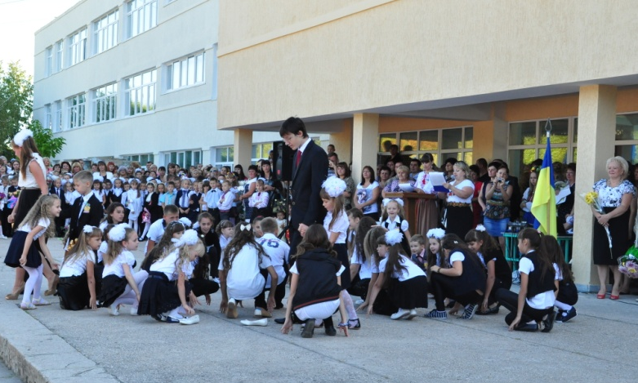
Комплекс життєвих компетенцій:
школа не лише заради знань,
а школа заради вмінь, ставлень, цінностей
швидко адаптуватися в мінливих життєвих ситуаціях; критично мислити;
використовувати набуті знання та вміння в навколишній дійсності;
бути здатним генерувати нові ідеї, приймати нестандартні рішення, творчо мислити;
бути комунікабельним, контактним у різних соціальних групах, уміти працювати в команді;
цілеспрямовано використовувати свій потенціал як для самореалізації в професійному та особистому плані, так і в інтересах суспільства, держави;
бережно ставитися до свого здоров’я та здоров’я інших як найвищої цінності;
вміти планувати стратегію свого життя, орієнтуватися у системі різноманітних суперечливих й неоднозначних цінностей, визначати своє кредо і свій стиль.

Slide 18
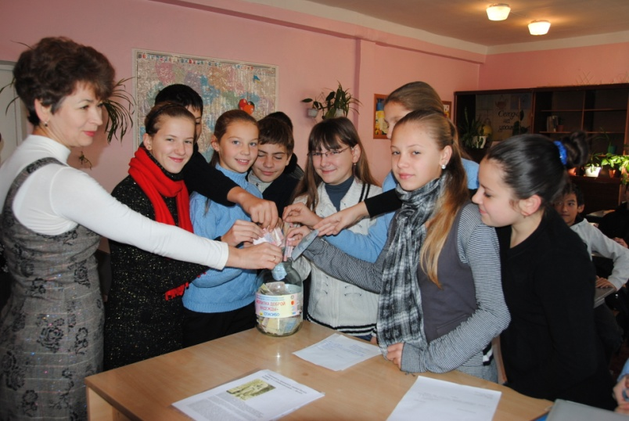
Головний елемент нової української школи - нові методики і технології навчання дітей, особливість яких – не репродукція знань, а діалог з учнем.
Місія Нової школи – допомогти розкрити та розвинути здібності, таланти і можливості дитини на основі партнерства між учителем, учнем і батьками.
Основні принципи «педагогіки партнерства»
повага до особистості;
доброзичливість і позитивне ставлення;
довіра у відносинах, стосунках;
діалог – взаємодія – взаємоповага;
розподілене лідерство (проактивність, право вибору та відповідальність за нього, горизонтальність зв’язків);
принципи соціального партнерства рівність сторін,
добровільність прийняття зобов’язань, обов’язковість виконання домовленостей.

Slide 19
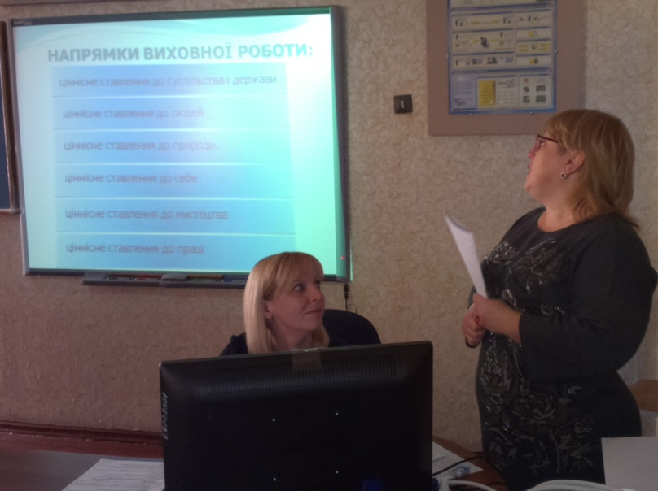
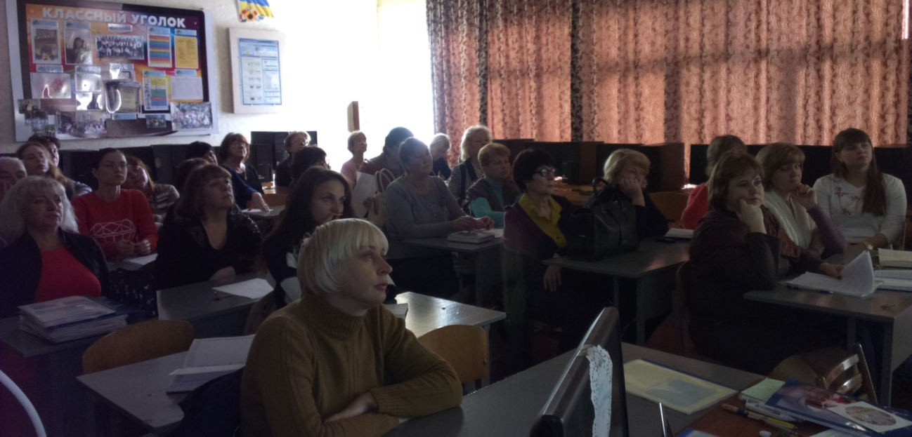
Педагогічна рада – основний колегіальний орган управління закладу освіти (розділ ІІІ, ст.27) злагоджений механізм, повноваження якого збільшено. Рішення педагогічної ради вводяться в дію рішеннями керівника закладу.

Slide 20
Прозорість та інформаційна відкритість закладу освіти (розділ ІІІ, ст.30)
Формування відкритих та загальнодоступних ресурсів з інформацією про свою діяльність
ВЕБ-САЙТИ ЗАКЛАДІВ ОСВІТИ
Установчі та статутні документи
Структура, органи управління, кадровий склад
Освітні програми, перелік освітніх компонентів
Матеріально-технічне забезпечення
Результати моніторингу якості освіти
Умови доступності для навчання осіб з особливими потребами
Електронний методичний кабінет
Блоги заступників директорів
Персональний сайт педагога як веб-портфоліо

Slide 21
ПІСЛЯМОВА Запровадження Концепції Нової української школи та прийняття нового Закону України «Про освіту» є нагальною потребою часу і характеризує готовність освітянської спільноти до прогресивних змін НАПРЯМ ЗМІН В СУСПІЛЬСТВІ ЗАДАЄ МЕНШІСТЬ, А ЇХ ШВИДКІСТЬ ЗАЛЕЖИТЬ ВІД БІЛЬШОСТІ Дякую за увагу!

